Slide 1
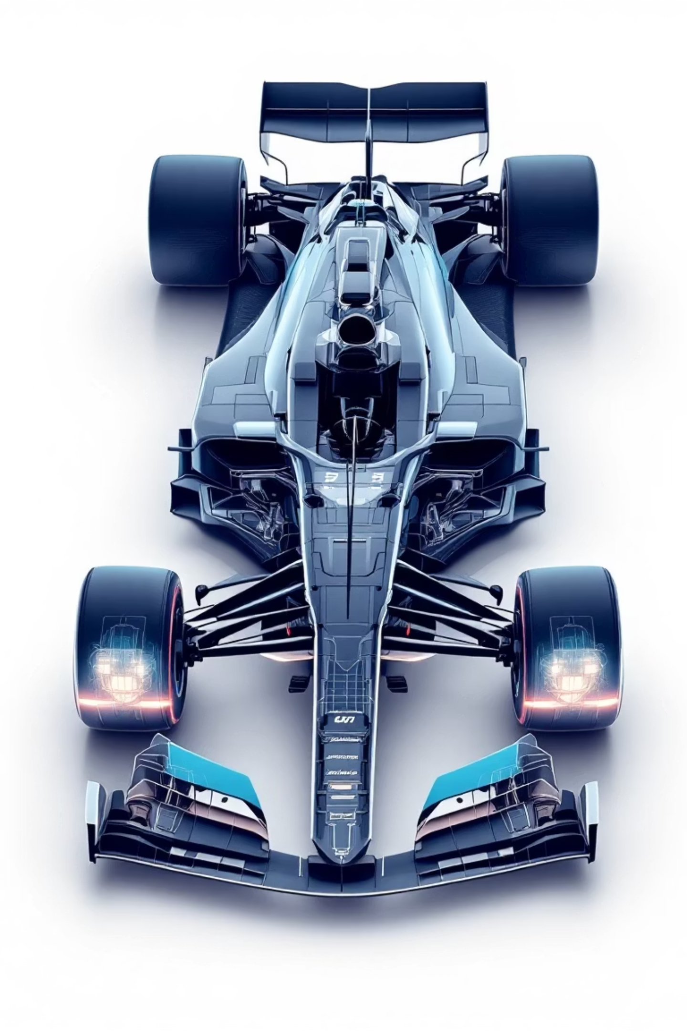
F1 Aracı Anatomisi: Mühendislik Dengelerinin Derinlemesine Analizi
Günkut KARAGÖZ Ahmet Fuat EFE
[1] Formula 1 Official Media, "F1 Car Technical Illustration," 2024.

Slide 2
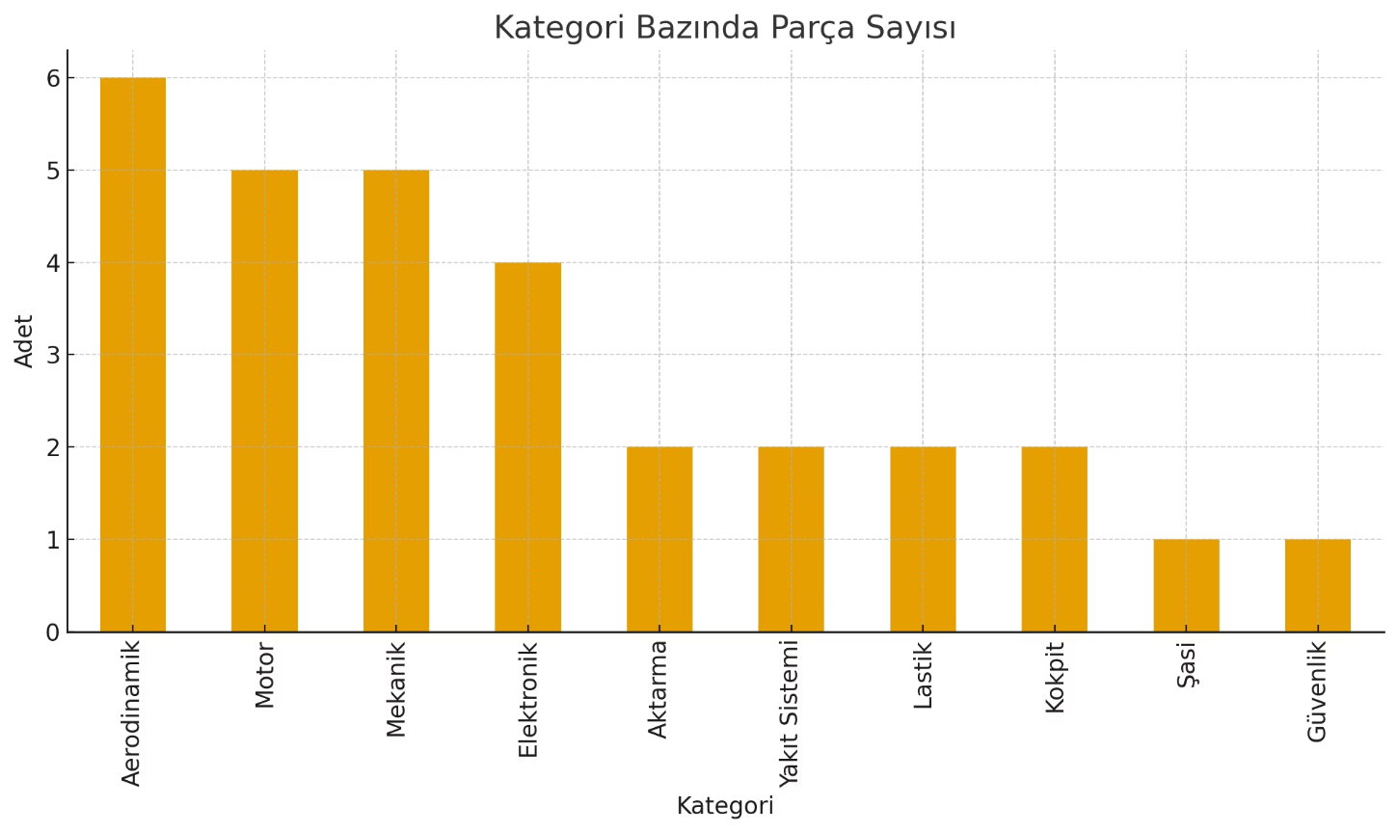
Ağırlık Dağılımı: Kritik Bileşenlerin Analizi
Güç Ünitesi: Ağırlık Lideri
145 kg ile güç ünitesi, aracın en ağır bileşenidir. Motor sadece performans kaynağı değil, aynı zamanda kütle merkezi optimizasyonunda kritik rol oynar.
Monokok Şasi: Yapısal Omurga
~95 kg ağırlığındaki monokok, pilot güvenliğini sağlayan ve tüm bileşenleri entegre eden ana yapısal elemandır.
Halo Sistemi: Hafif Koruma
Hayati güvenlik elemanı olan Halo, titanyum alaşımı sayesinde sadece ~7 kg ile maksimum korumayı minimal ağırlıkla sunar.
[2] Formula 1 Technical Database, "Weight Distribution Analysis," 2024.

Slide 3






Malzeme Mühendisliği: Performans ve Dayanıklılık Dengesi
Alaşımlı Çelik
Karbon Fiber Kompozitler
Titanyum ve Diğer
~150 kg toplam ağırlık
~190 kg toplam ağırlık
Özel uygulamalar
Motor iç aksamı
Monokok şasi yapısı
Güvenlik sistemleri (Halo)
Dişli sistemleri
Aerodinamik paneller
Süspansiyon bileşenleri
Yüksek stres bağlantıları
Kanat elemanları
Termal yönetim
Kritik yük taşıyan noktalar
Yapısal hafifletme
Hibrit malzeme çözümleri
F1 aracı, metalik dayanıklılık ile kompozit hafiflik arasındaki hassas mühendislik dengesinin kristalize olmuş halidir. Her malzeme, spesifik mekanik ve termal gereksinimler doğrultusunda optimize edilmiştir.

Slide 4



Sistem Karmaşıklığı: Parça Sayılarının Kategori Analizi
60%
50%
10%
Aerodinamik Sistemler
Motor ve Mekanik
Şasi ve Güvenlik
6 ana parça grubu ile en karmaşık kategori: ön/arka kanatlar, taban, difüzör, barge board ve çeşitli aero detaylar
Her biri 5'er parça grubu: güç ünitesi bileşenleri ve süspansiyon elemanları, hidrolik sistemler
Az sayıda ama kritik: monokok ve Halo gibi tek parça grupları, maksimum güvenilirlik odaklı
Aerodinamik, hava akışını nanometre hassasiyetle yönetmek için en detaylı mühendislik gerektirir. Her yüzey, CFD simülasyonları ve rüzgar tüneli testleriyle optimize edilir.

Slide 5
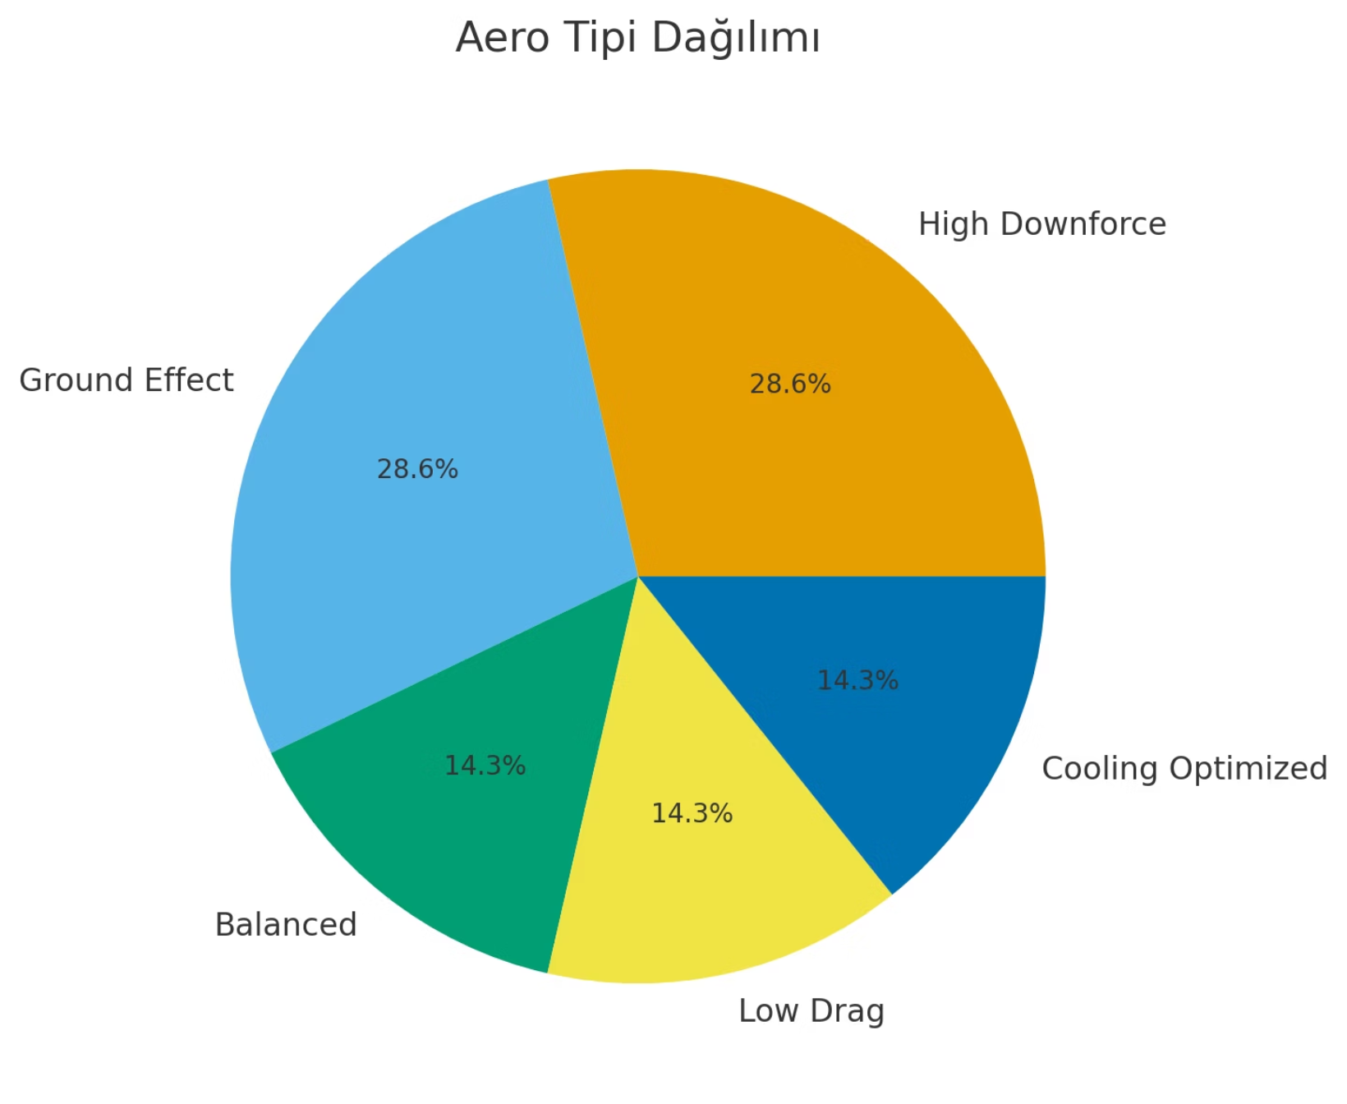
Aerodinamik Strateji: Downforce Optimizasyonu
Tasarım Felsefesi
F1 aerodinamiği iki temel direk üzerine kurulmuştur: High Downforce (yüksek yere basma kuvveti) ve Ground Effect (zemin etkisi) tasarımları, her biri %28.6 oranla dengeli dağılım gösterir.
Mühendislik Yaklaşımı: Düzlük hızından (low drag) ziyade viraj performansı (downforce) önceliklidir. Ground effect, modern regülasyonlarla birlikte tekrar ön plana çıkmıştır.
Soğutma ve düşük sürüklenme, aerodinamik paketin kritik ama ikincil optimizasyon parametreleridir.

Slide 6
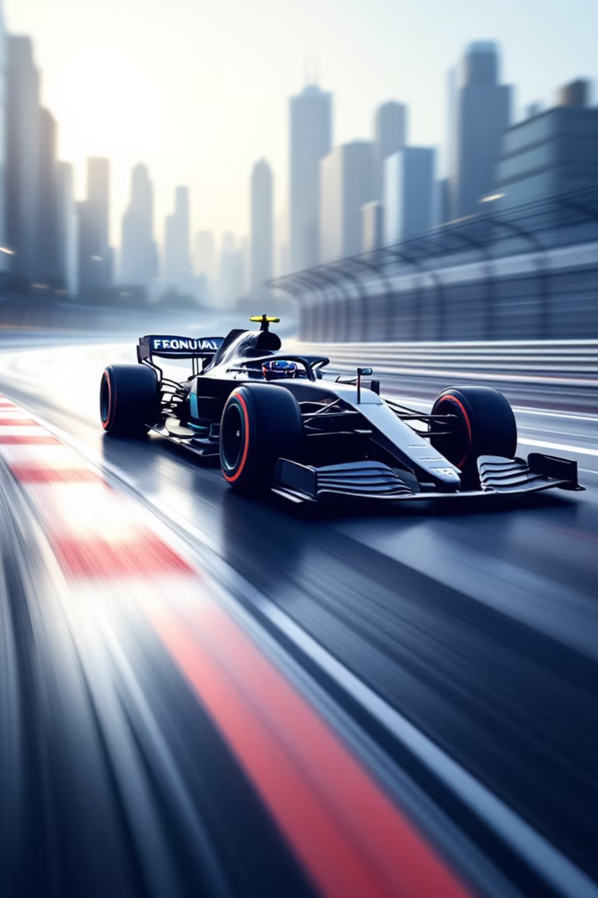
Sonuç: Mühendislik Harikası
01
02
Güç Ünitesi Temelli Tasarım
Karbon Fiber Hafifletme
145 kg'lık güç ünitesi etrafında organize edilmiş kütle dağılımı ve termal yönetim stratejisi
~190 kg kompozit malzeme ile yapısal mukavemet ve minimum ağırlık dengesinin optimizasyonu
03
Aerodinamik Dominasyonu
6 parça grubundan oluşan karmaşık aero paket, downforce ve ground effect odaklı viraj performansı sağlar
Modern F1 aracı, ağırlık optimizasyonu, malzeme bilimi ve aerodinamik mükemmelliğin sentezlendiği, her gramın ve her yüzeyin bilinçli mühendislik kararlarıyla şekillendiği bir performans platformudur.
[1] Formula 1 Official Photography, "Formula 1 Car in Action," 2024.

Slide 7
Kaynaklar
F1 aracı mühendisliği hakkında akademik ve teknik kaynaklar listesi. IEEE formatında profesyonel bir kaynakça aşağıda sunulmuştur:
[1] Fédération Internationale de l'Automobile, "FIA Formula 1 Technical Regulations 2024," Paris, France, 2024.
[2] P. Wright, Formula 1: The Technical Story. Warrendale, PA: SAE International, 2018.
[3] J. Katz, Race Car Aerodynamics: Designing for Speed. New York, NY: McGraw-Hill Education, 2016.
[4] R. Stone and J. Ball, Automotive Engineering Fundamentals. Warrendale, PA: SAE International, 2019.
[5] S. V. Hoa, Composite Materials in Automotive Industry. Cambridge, UK: Woodhead Publishing, 2020.

